Slide 1
ANTROPOMETRİK İŞYERİ DÜZENLEME
Öğr. Gör. Mehmet Ali ZENGİN

Slide 2
KONU BAŞLIKLARI
1. GİRİŞ
2. EŞYA TASARIMINDA ANTROPOMETRİ
3. ANTROPOMETRİK VERİLER
3.1. Statik Antropometrik Veriler
3.2. Dinamik Antropometrik Veriler
3.3. Kuvvetsel Antropometrik Veriler
4. UYGULAMALI ANTROPOMERTİ
4.1. İç Ölçüler
4.2. Dış Ölçüler
5. ANTROPOMETRİK BOYUTLAR

Slide 3
1. Giriş
Gerçekleştirilen dizaynda “Ergonomi”nin hedefleri aranıyorsa, tüm ihtiyaçların öncesinde fizyolojik faktörler göz önünde tutulmalıdır. Göz önünde bulundurulması gereken en önemli unsur, insan ölçüleridir.
Çalışma yerlerinin tasarımında insan ölçüleri göz önüne alınırken, insan yeni baştan yaratılamayacağına göre, onun ölçülerinin bilinmesi, makinelerin ve dolayısıyla insan-makine sistemleri tasarımının ön koşuludur. Bu ölçüler bilinmeden insan ile makinenin optimum etkileşimi tasarlanamaz. Ancak bu sayede, rasyonel ve yorucu olmayan bir iş ortamı elde edilebilir. Zira bir makine, teknik yönden ne kadar mükemmel olursa olsun, eğer onu kullanacak insanın ölçülerine ve bio-mekanik özelliklerine uygun değilse, etkin olarak kullanılamaz.
Çalışan insanların fiziksel rahatlıkları ve beden yeteneklerini en üst düzeyde kullanabilmeleri, öncelikle kullandıkları malzeme, çalışma yüzeyleri ve hacimlerin, onların boyutlarına uygun olmasına bağlıdır. Verimlilik koşullarından biri bireyin yaşadığı mekanın ve kullandığı donanımın (araç ve gerecin) insanın antropometrik (vücut ölçülerine) ve biyomekanik özelliklerine (hareket hudutları, kuvvet gereksinimlerine) uygun olmasına bağlıdır.

Slide 4
1. Giriş
Her türlü araç ve gereç kullanıcılarının (yaş ve cinsiyetlerine göre değişiklik gösteren) boyut farklılıklarını gözeterek (insan-çevre için arakesit) tasarımları yapmak için Antropometri biliminden yararlanılır.
Yunanca antropos (insan) ve metikos (ölçü) sözcüklerinden oluşan antropometri, insan vücut ölçülerinin belirlenmesi ve uygulanması ile uğraşan bir bilim dalıdır. Mühendislik (Sanayi) antropometrisi ise ergonominin en önemli konularındandır ki, insan ölçülerini mühendislik açısından değerlendirerek inceler.
İnsanın vücut ölçülerinin sistematik olarak incelenmesine 18. yüzyılın sonlarında başlanmıştır. O zamanki araştırmalar genellikle ticari ürünlerin tasarımı, tıbbi kayıtlar elde etme gibi belli alanlarda yoğunlaşmış ve özellikle de askerî amaçlarla yapılan çalışmalarda vücut ölçülerinin veya genel olarak vücut yapısının, araç ve gereç tasarımına etkilerini incelemek için gerçekleştirilmiştir. Bu çalışmalar, psikoloji, antropoloji, fizyoloji ve tıp disiplinlerinin mühendislikle birleşmesine yani Ergonomi biliminin doğmasına yol açmıştır.

Slide 5
1. Giriş
Antropometri mühendisliği dalında uygulamaya yönelik bilimsel çalışmaların ilki 1912 yılında Gilberth’lerin iş verimini artırmak amacıyla gerçekleştirdikleri “hareket etüdü”dür. Bu etütler sayesinde, yapılacak iş için kullanılacak araç gerecin, işçinin kolayca erişebileceği bir yerde bulundurulmasının değeri anlaşılmış, bunun sonucu olarak da iş istasyonlarının (iş yeri ve atölyelerin) bilimsel olarak tasarımına gidilmiştir.
Günümüzün antropometrisi ilk kez geçtiğimiz yüzyılın ilk yarısında, çalışanların daha az yorulmasını sağlamak amacıyla, vücut ölçüleri değişik postürlere (duruş ve oturuş biçimlerine) göre oturakların daha uygun tasarlanmasında kullanılmıştır. Legros ve Weston tarafından gerçekleştirilen bu uygulamadan sonra Lay ve Fisher “oturma rahatlığı ve rahatlık açısı”, Hooton’de “araba koltuğu tasarım kriterleri” konularında ayrıntılı çalışmalar yapmışlardır.
Antropometri bilimsel manada, insan vücut ölçüleri ve vücut hareketleri ile bu hareketlerin frekans ve sınırları gibi vücut özelliklerini inceleyen bir disiplindir. “vücut ölçüleri bilimi” olarak da adlandırılan antropometri, çalışma (veya dinlenme) yeri dizaynın temelini oluşturmaktadır. Genel bir yaklaşım açısıyla antropometri, insanlara yardım ve hizmet etmesi için düşünülmüş bütün eşya ve araç tasarımının ayrılmaz bir parçasıdır.

Slide 6
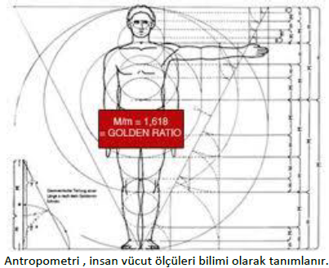
1. Giriş
Antropometrik veriler İnsan mühendisliğinde, diğer ismiyle ergonomide, başta iş alanları olmak üzere tüm alet ve mobilya ve giysilerin fiziksel ölçülerini belirlemede kullanılır. Böylece alet veya ürünün ölçüleri ile onu kullanan insanın ölçüleri birbirine uyumlu hâle getirilerek “görevi insana uygun hâle getirilir”.

Slide 7
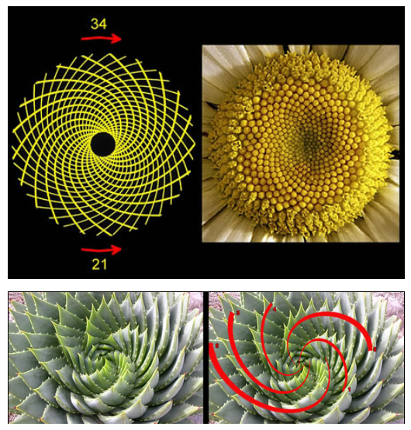
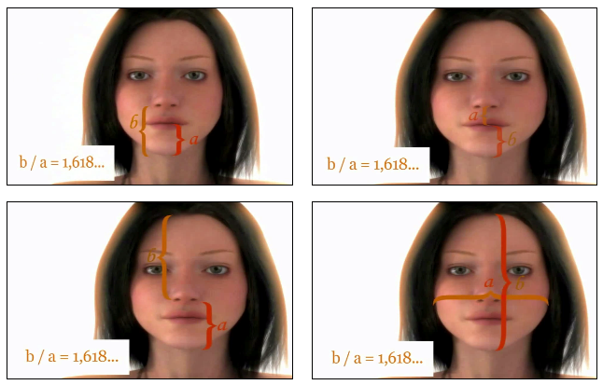
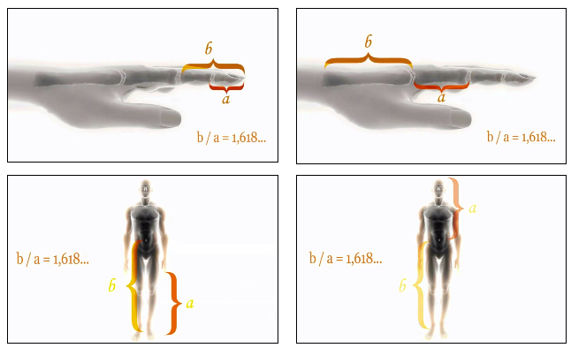
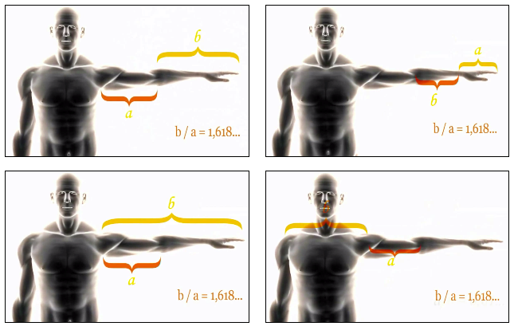
1. Giriş

Slide 8
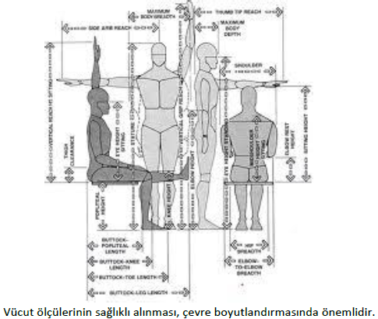
2. EŞYA TASATIMINDA ANTROPOMETRİ
Antropometri, birbirine hiç benzemeyen eşyaların ölçülerini optimize etmeye yarar. Örneğin, diş fırçalarının kıl ve sap uzunluklarından, şişe ve kavanozların tepesindeki vida yivlerinin çap ve derinliğine kadar; otomobil takım çantalarındaki aletlerin ölçülerinden, radyo ve TV gibi aletlerdeki el ayar düğmelerine kadar; cep telefonlarındaki tuşların boyut ve konumlarından, elbise ve giysilerin beden ve hatta kol düğmesi büyüklüklerine kadar antropometrik boyutlara ihtiyaç vardır.
Ancak, antropometrik veriler, vücut ölçüleri ve oranları değişik topluluk ve ırklarda büyük ölçüde farklılıklar gösterir. ABD’li bir üretici malını orta ve güney Amerika’da veya Güneydoğu Asya’da satmak istiyorsa, ürün boyutlarının dünyadaki en küçük ölçülere sahip Meksikalı veya Vietnamlı kullanıcılara uygun olmasına dikkat etmelidir.

Slide 9
2. EŞYA TASATIMINDA ANTROPOMETRİ
Bir araştırmada, toplumların sahip oldukları Antropometrik özelliklerin ürün tasarımdaki önemi şu şekilde açıklanmıştır: Bir alet, ABD’li erkek nüfusun % 90'ına uygun tasarlanmışsa, bu alet kabaca %90 oranında Alman'a, %80 oranında Fransız'a, %65 oranında İtalyan'a, %45 oranında Japon'a, %25 oranında Tayland’lıya ve %10 oranında Vietnamlı’ya uygundur. Zaten, bir ürünün toplumdaki insanların tümüne uygun olacak boyutlarda üretilmesi pratik olmadığı gibi çok da pahalıdır. Bu sebeple ürünler kullanıcıların (büyük) bir bölümüne uygun olacak şekilde (kütlesel olarak) üretilmektedir.
İnsan vücut ölçüleri pek çok değişkenin etkisi altındadır. Antropometrik ölçüler ulus, bölge, yaş, cinsiyet, beslenme, sağlık, spor ve hatta sosyal statü gibi faktörlere göre değişiklik göstermektedir. Örneğin erkekler kadınlardan yaklaşık 13 cm daha uzundur. Ülkeden ülkeye bireylerin genetik farklılıkları söz konusudur. Örneğin Almanya’da erkeklerin ortalama boyu 173 cm iken, İsviçre’de 172, Türkiye’de 169 cm, ABD’de 167 cm ve Uzak Doğuda ise 152 cm’dir.
Günümüzde gelişmiş ülkeler kendi insanlarının standart vücut ölçülerini belirleyerek, iş istasyonu tasarımını bu ölçülere göre en uygun boyut, biçim, kullanım ve hareket serbestliğini sağlayacak şekilde gerçekleştirmektedirler.

Slide 10
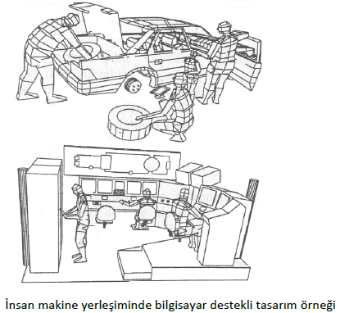
2. EŞYA TASATIMINDA ANTROPOMETRİ
Alet ile kullanıcı arasındaki fiziksel etkileşimi kolayca gözlemlemede günümüzde bilgisayarlı tasarım programları kullanılmaktadır. Şekil 4’de görülen SAMMIE Modeli, insan-makine sistemindeki ilişkileri geliştirmeyi amaçlayan bu tip bir yaklaşıma örnektir. Ancak, bilgisayara dayalı antropometrik tasarım yardımcıları bulunmasına rağmen, iş istasyonlarının yerleşimde antropometrik verilerin başarılı bir şekilde kullanılabilmesi, her şeyden önce bu konudaki prensiplerin iyice anlaşılmış olmasına bağlıdır.
Antropometrik verilerin çoğunun yarı çıplak örneklerden ölçüldüğü unutulmamalıdır. Gerçek kullanıcılar için giysilere serbestlik tanınması gereklidir. Kullanıcı Antropometrisinde giysinin etkisi hiçbir zaman tam olarak tahmin edilemeyeceği için genellikle santimetre düzeyinde hassasiyet yeterlidir.

Slide 11
2. EŞYA TASATIMINDA ANTROPOMETRİ
Ergonomist, uyumsuzlukların ne şekilde olacağını önceden tespit edebilmeli ve bir değerlendirme yapmalıdır. Normal olarak sadece istenen boyutları belirlemek yeterlidir. Örneğin, yangın (acil) çıkışı kapı kolu yüksekliğinin, çocukların dahi yetişebileceği geniş bir kullanıcı kitlesine hitap etmesi sağlanmalıdır. Keza, toplu taşım sistemlerindeki yolcu koltuklarının tasarımında ise, yüksek oranlı değerler kullanılmalıdır. Koltuklardaki en küçük bir uyumsuzluk çok sayıda insanın rahatını olumsuz etkileyecektir.
Antropometrik veriler ele alınırken dizayn edilecek olan kullanıcıya uyumu açısından doğru verilerin toplanması için doğru kullanıcı populasyonu incelenmelidir. Mesela, üretilecek bir oyuncak için incelenecek olan popülasyon oyuncağın hedef kitlesi olan yaştaki çocuklar olacaktır.
Örneğin, tasarımı yapılan bir ekipman parçasının kullanıcıları “tüm erkekler” (örneğin ağır vasıta sürücüleri), “tüm erkekler, kadınlar ve gençler” (örneğin özel arabası olanlar) veya “yaşlı erkekler” (baston kullananlar) gibi sınırlı bir grup olabilir.
Kullanıcı popülasyonun bazıları (bacak uzunluğu veya kalça genişliği gibi herhangi belirli bir ölçü için %2, %10 ve hatta %20) feda edilmek zorundadır.

Slide 12
2. EŞYA TASATIMINDA ANTROPOMETRİ
Toplanan özellikler için verilerin sadece ortalaması alınarak yapılan bir dizaynda istenmeyen işletme hataları ya da kişilere uyumsuzluk gibi problemler ortaya çıkabilir.
Antropometrik çalışma yerinden söz edilebilmesi için, iş yerlerinin ortalama değerlere göre değil, amaca göre belirlenmiş bir ölçü aralığında, yani alt ve üst sınırlar arasında kalan ölçülere sahip kişilerin rahatça çalışabileceği şekilde düzenlenmesi gerekir.
Bu ölçü aralığının farklı bir amacının bulunmadığı durumlarda, %5 ve %95 sınırları arasında kalan ölçüleri kapsaması, diğer bir ifadeyle Antropometrik ölçülerin alındığı bireylerin en azından %90’ını içine alan ölçüleri kapsayacak şekilde çalışma yeri düzenlemenin yeterli olabileceği düşünülmektedir. Bu %90, en küçük %5 ile en büyük %5’i içermez.
Konu hakkındaki örnek şu şekilde de verilebilir. Bir otomobilde ortalama oturma yüksekliği (oturma yüzeyi ile tavan arasındaki mesafe) erkekler için 90 cm ve standart sapması da 5 cm ise, 91 cm’lik bir tavan yüksekliği sürücülerin %50'sine 1 cm’lik saç ve giysi payı bırakılarak sağlanır. Yüksekliği 5 cm artırarak ek bir %34’lük sürücü kitlesine daha araç uyumlu hale getirilmiş olunur. Yeniden bir 5 cm’lik ilave ise, fazladan %14’lük daha ek kazanıma yol açar ve toplamda yaklaşık %98’e ulaşılmış olunur. Ancak bu son 5 cm’lik ilave sadece %2’lik bir sürücü kitlesi artışına neden olur. Bu son %2’lik grup muhtemelen çok az sayıda araba müşterisine tekabül edeceği için bunların antropometrik ihtiyaçlarının tasarıma getireceği ilave maliyetin değerlendirmeye ihtiyacı vardır. Sorulacak soru şudur “acaba değer mi!”

Slide 13
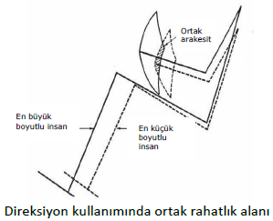
2. EŞYA TASATIMINDA ANTROPOMETRİ
Tek bir kişiden ziyade vücut ölçülerinin belli bir aralığı için bir iş istasyonunun (çalışma alanının) planında gereken optimum doğruluk, Aşağıdaki Şekilde sürücülerin erişim mesafeleri örneğinde gösterildiği gibidir. Burada, kullanıcı populasyonundaki tüm vücut ölçüleri tarafından erişilebilen alanlar, bir kişi tarafından erişilebilen alanlardan daha küçüktür. Direksiyonun kavranabilmesi için ortak rahatlık alanı paylaşılan alan tarafından belirlenmektedir.
Sonuçta, ergonomik iş istasyonu tasarımı doğrultusunda toplanan antropometrik veriler değerlendirilirken, hangi yüzde sınırının (oranının) kullanılacağına işletme politikası çerçevesinde karar verilir. Çünkü dizayn (tasarım) aralığı arttığı zaman maliyette buna bağlı olarak artar.

Slide 14
2. EŞYA TASATIMINDA ANTROPOMETRİ
İnsanların vücut ölçüleri normal dağılıma yakındır. O hâlde, istenilen bir güvenilirlik (%90, %95 veya %99) oranı ile, dağılımı oluşturan bireysel ölçülerin belirli bir kısmının hangi sınırlar içinde kalacağı istatistik yöntemlerle bulunabilir. Örneğin, gerçekte rastlanan ölçülerin %95,4’ü (ilgilenilen populasyonun ortalamasına göre) ±2σ içine girer.
Tasarım aralığı, (%90 güven sınırları içinde) %5-95’lik kadın çalışanların boy ölçülerine göre seçildiği taktirde, normal dağılım (Z) tablosunda 0,95 olasılığa karşılık gelen ZT değeri 1,645 olarak bulunur. Normal dağılımın simetri özelliğinden tasarım aralığı aşağıdaki şekilde yazılabilir:
Tasarım Aralığı = μ± ZT * σ alındığına göre;
Tasarımın üst sınır değeri = μ + ZT * σ
Tasarımın alt sınır değeri = μ - ZT * σ
Eğer tasarım %2,5-97, 5 aralığında yapılsa idi ZT değeri 1,96; %0,5-99,5 aralığında yapılsa idi ZT değeri 2,575 olarak alınırdı.

Slide 15
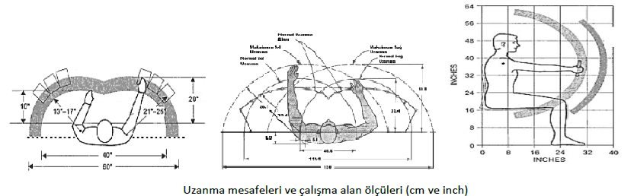
3. ANTROPOMETRİK VERİLER
Ergonomik amaçlarla insan vücut ölçülerinin belirlenmesinde, statik ve dinamik antropometri olarak bilinen iki farklı metot geliştirilmiştir. Statik antropometri, insanın statik durma (gaz maskelerinin yüz ölçülerine uyumu gibi) ve oturma hâlindeki (sıra ve sandalyelerin vücut ölçülerine uyumu gibi) vücut ölçülerinin bulgularını verirken, dinamik antropometri ise insanın hareket hâlindeki vücut ölçülerinin bulgularını verir.

Slide 16
3. ANTROPOMETRİK VERİLER
Bir makine yerleşimi için kullanılacak antropometrik verilerin o makine kullanıcılarına ait olması gereklidir. Örneğin, Avrupa ve Amerika ülke insanının antropometrik özelliklerine göre tasarlanmış bir makinenin Türkiye’de kullanılmasının bazı sorunları beraberinde getirebileceği düşünülmelidir. Benzer olarak, Avrupa insanın antropometrik karakteristiklerine göre tasarlanmış otobüs yolcu koltuklarında, hiçbir modifikasyona gidilmeden aynı koltuklarda Türk insanının da seyahat ettirilmesinin ne derece sakıncalı olduğu, yaptıkları seyahatler sonrasında yakındıkları rahatsızlıklara kulak verilmesiyle kolaylıkla gözlemlenebilir.
Makine kontrolü gibi iş istasyonlarının denetim organı yerleşiminde dinamik verilerin daha kullanışlı olacağı doğaldır. Ancak, dinamik verilerin elde edilmesi oldukça güç olduğu için, çoğunlukla statik değerler kullanılmaktadır.
Ayrıca, iş düzenlemede statik ölçüler kadar işlevsel ölçüler de önem taşır. Zira, insan iş sırasında sadece sabit bir duruş şeklinde bulunmaz. Uzanır, eğilir, ayağını pedala uzatır, görüş alanını değiştirir vb. Dolayısıyla, işlem alanlarının hesaplanmasında, sadece vücut ölçülerinin geometrik ilişkisine bakılmaz; iş bütünüyle, kritik gözle işlevsel olarak sınanır.
İşlem alanı, yerine getireceği işe bağlı olarak kişinin gereksindiği alandır. Bu alanın boyutlandırılmasında, kullanılan organ ya da vücut bölümü hareket sınırlarının maksimum kavrama noktaları göz önüne alınır.

Slide 17
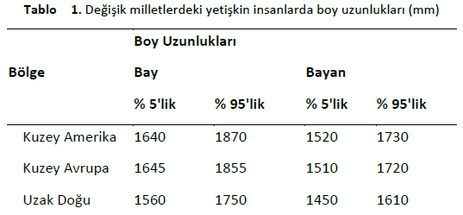
3. ANTROPOMETRİK VERİLER
3.1. Statik Antropometrik Veriler:
Bunlar bireyin statik (sabit, yapısal) pozisyonlarda vücut boyutlarının ölçülmesi ile elde edilen verilerdir. Ölçümler ya tam olarak belirli bir anatomik yapıdan bir diğer anatomik yapıya, ya da uzayda sabit bir noktaya göre yapılmaktadır. Örneğin eklemlerin yerden yüksekliği, diz arkası çukurun (popliteal fossa) yüksekliği veya diz arkasının yerden yüksekliği gibi.
Statik Antropometrik verilerin yararlanıldığı bazı alanlara örnek olarak, mobilya boyutlarının belirlenmesi ve giysi bedenlerinin alt ve üst sınırlarının ayarlanması sayılabilir. Tablo 1’de dünyadaki değişik uluslardan seçilmiş Antropometrik veriler gösterilmektedir.

Slide 18
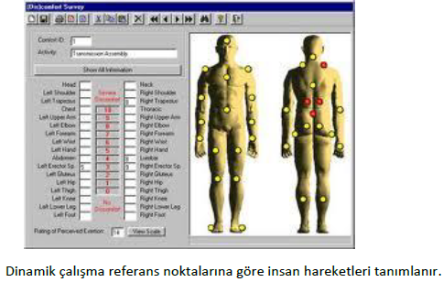
3. ANTROPOMETRİK VERİLER
3.2. Dinamik Antropometrik Veriler:
Bu veriler sabit bir referans noktasına göre vücudun bir bölümünün hareketlerini tanımlayan verilerdir. Dinamik antropometri ile, örneğin ayakta duran bir kişinin ileriye doğru ulaşabileceği maksimum mesafenin verileri elde edilebilir.
İş alanı hacmi, bir operatörün etrafındaki kolay veya zor (maksimum) ulaşılabilen alandır. Dinamik antropometride elin hareketiyle taranabilen “iş alanı hacmi” (diğer ismiyle kullanıcı denetimli hacim) tanımlanarak, panel tasarımında kontrol düğmelerinin optimum yerleşimi sağlanabilir. Öte yandan bir işçinin fonksiyonel el ulaşma mesafesini artırmanın mantıklı bir yolu da ayaklar için daha fazla serbest alan bırakmaktır.

Slide 19
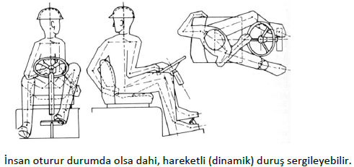
3. ANTROPOMETRİK VERİLER
3.2. Dinamik Antropometrik Veriler:
İş alanı hacmi, baskı altında kalmayan eklemlerin sayısına bağlı olarak artar. Bu hacmin büyüklüğü ve şekli operatörün vücudunu zorlama derecesine bağlıdır. Örneğin oturan bir operatörün, şayet belkemiği koltuğun arkalığı tarafından engellenmiyorsa, esneyebiliyorsa veya ayakta ulaşım mesafesi de yine belkemiğini zorlamıyorsa daha fazladır ve yine bir ya da her iki ayağı birden hareket ettirecek kadar yer varsa ayakta ulaşım mesafesi daha fazladır.
Genel olarak, yapısal Antropometrik verilere oranla fonksiyonel Antropometrik veriler daha az elde edilmiştir. Klinisyenlerin uzun zamandır sağlıklı insanların eklem hareketlerinin sınırlarına ilgi duyarak hastalara yardımcı olmaya çalışmalarına rağmen, eldeki veriler tasarım problemlerine doğrudan uygulanabilir veriler değildir.

Slide 20
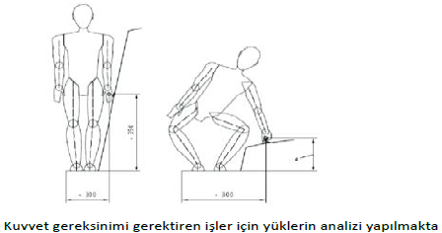
3. ANTROPOMETRİK VERİLER
3.3. Kuvvetsel (fonksiyonel) Antropometrik Veriler:
Bu veriler insan vücudu üzerindeki yüklerin mekanik analizini yapmada kullanılır. Vücut, uzunluğu ve kütlesi bilinen, birbirine bağlı bölümlerden oluşmuş bir bütün olarak kabul edilir.

Slide 21
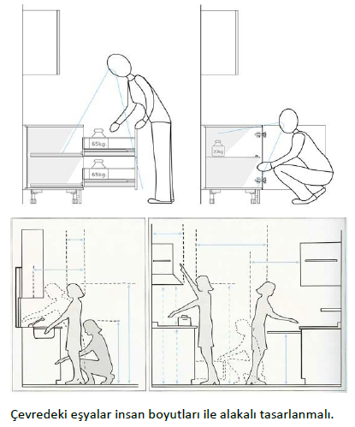
3. ANTROPOMETRİK VERİLER
3.3. Kuvvetsel (fonksiyonel) Antropometrik Veriler:
Bu tip çalışmalar esnasında oluşacak uygun pozisyonların tanımlanabilmesi için, komşu eklemlerin uygun açı dizileri de bulunmuştur. Bu tanımlar sayesinde tasarımcılar iş alanın neresinde hangi göstergelerin ve kontrol düğmelerinin optimum olarak bulunacağını belirler.

Slide 22
4. UYGULAMALI ANTROPOMETRİ
Vücut ölçüleri hakkındaki istatistiki bilgiler doğrudan bir tasarım problemine uygulanamaz. Tasarımcı önce hangi antropometrik uyumsuzlukların olabileceğini analiz etmeli ve hangi antropometrik verilerin bu problemin çözümünde uygun olacağına karar vermelidir.
Bir başka deyişle, tasarımcı kullanıcı ile ürün arasında neyin uyum sağlayacağını fikirsel olarak geliştirmelidir. Daha sonra uygun bir yüzdelik alan seçilmelidir. Ancak çoğu tasarımda uyumsuzluk aşırı uçların sadece birinde (sadece çok uzun ya da çok kısa olanlarda) olduğundan, çözümü de ya maksimum ya da minimum ölçülerin seçimindedir.
Ancak, uygulamalı antropometride, vücut ölçülerine ait ortalama değerden yukarı veya aşağı sapmaların insanda aynı etkiyi uyandırmadığı unutulmamalıdır. Örneğin, sandalyede oturma yüksekliği (yaklaşık 45 cm), yerden uyluğun altına kadar olan mesafeye göre ayarlanır. Ortalama değerden yukarı doğru bir sapma, çoğu zaman aşağıya doğru bir sapmaya kıyasla daha rahatsız edici olarak algılanır. Bu nedenle oturma yüksekliği belirlenirken, öncelikle kısa bacaklı insanlar düşünülür.
Çalışma yerinin Antropometrik düzenlenmesinde önemli bir faktör de eldeki istatistik ölçülerin nasıl kullanılacağıdır. İstatistik ölçülerden ortalama ve standart sapma ile elde edilecek üst ve alt sınır değerleri bize tasarım aşamasında asıl kullanmakta olacağımız iç ölçüler ve dış ölçüleri verir.

Slide 23
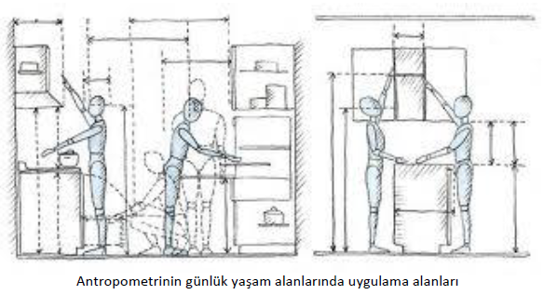
4. UYGULAMALI ANTROPOMETRİ
İş istasyonu, ele alınan ölçü aralığında, iç ölçülerinde en büyük vücut ölçüleri (üst sınır değeri) ve dış ölçüleri, en küçük vücut ölçüleri (alt sınır değeri) göz önüne alınarak (tolerans alanları da düşünülerek) belirlenir.

Slide 24
4. UYGULAMALI ANTROPOMETRİ
4.1. İç Ölçüler:
İş yerinde fizyolojik ve biyomekanik sınırlamalara da uyularak iç ölçülerin tespitinde, insanın ya da vücudun belli bir kısmının sığacağı en küçük ölçüler için en büyük vücut (%95) esas alınır.
İç ölçülerin kullanım yerlerine örnekler şu şekilde verilebilir:
Bir kapının yüksekliği, uzun bir insanın boyundan daha kısa olmamalı, hatta ayakkabı ve şapka gibi boy uzunluğunu artıran ek unsurları da dikkate alacak şekilde hesaplanmalıdır.
Bir yangın çıkış kapısı büyük bir insanın omuz genişliğinden ve vücut derinliğinden daha fazla olmalıdır.
Diş fırçası sapı, derin ağzı olan bir kişinin, azı dişlerine ulaşabilecek kadar uzun olmalıdır.
Tekerlek sökme anahtarının uzunluğu, zayıf bir insana da somunları gevşetecek torku oluşturacak yeterlikte olmalıdır.
Kontrol düğmeleri yerden yeterince yüksek olmalı, uzun boylu operatörler de eğilmeden onlara ulaşabilmelidir. Yani düğme, %95’lik boyutta bulunan ve ayakta duran bir kişinin parmak oynak yerinden daha alçak olmamalıdır.

Slide 25
4. UYGULAMALI ANTROPOMETRİ
4.2. Dış Ölçüler:
Dış ölçülerin tespitinde, iş görenin erişmesi gereken işlem alanları için ele alınan ölçü aralığında en küçük boyutlu kişinin de zorlanmadan ulaşabileceği en büyük vücut (%5) ölçü olarak alınır.
Dış ölçülerin kullanım yerlerine örnekler şu şekilde verilebilir:
Koltuk yükseklikleri küçük kullanıcıların diz altı yüksekliği ve oturga–diz uzunluğunu aşmamalıdır.
Kulp, küçük bir bireyin maksimum dikey parmak oynak yerinden daha yukarda olmamalıdır.
Bir kapı kilidi, küçük bir insanın maksimum ulaşım mesafesinden daha yüksekte olmamalıdır.

Slide 26
5. ANTROPOMETRİK BOYUTLAR
Ürün ve aletlerin tasarımında, ilgilenilen (insan populasyonunun kullandığı giysi, mobilya ve otomobillerdeki) tüm değişkenler dikkatle ele alınarak lüzumlu ölçüler değerlendirilmeli, yani kullanılacak veriler dikkatlice seçilmelidir.
Durma ve hareket hâlindeki vücut ölçüleri, kemik uzunluğu, kas ve doku kalınlığı ile eklemlerin form ve mekaniğine bağlıdır. Vücut ölçülerini değiştirme olanağı olmadığına göre, çalışma yerinin düzenlenmesinde ergonomik açıdan önemli olan vücut ölçülerinin (organların uzunlukları, uzanma mesafeleri, ellerin ve ayakların hareket boyutları gibi) kabul görmüş yöntemlerle ölçülmesi gerekir. İnsanın durma ve hareket hâlindeki ölçüleri, kemik uzunlukları, adale kuvvetleri, doku tabakaları ve mafsal mekaniklerinin tespit edilmesiyle elde edilebilir.
Yapılan antropometrik ölçümleri değerlendiren Hertzberg, ergonomik tasarımlar açısından önemli olan otuz ölçüyü saptamıştır. Bunlardan önemlileri boy, kalça genişliği, kalçadan yukarı yükseklik, kalçadan dirsek yüksekliği, kalçadan göz yüksekliği, kalça-bacak açıklığı, omuz genişliği, dirsek yüksekliği, omuz-dirsek arası, dirsek-el uzunluğu, dirsek-bilek arası, zeminden diz yüksekliği, zeminden kalça altına kadar olan yükseklik, karın derinliği, bacak kalınlığı, ayak uzunluğu, ayak genişliği, el uzunluğu, el genişliği, avuç uzunluğudur.

Slide 27
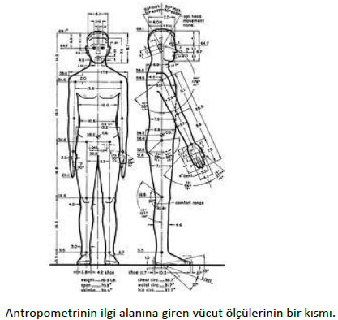
5. ANTROPOMETRİK BOYUTLAR
Antropometrik ölçümlere ilişkin tanımlamalar ve uygulama alanlarının bazıları şunlardır:
Boy uzunluğu: Birey başı dik, gözleri ön karşıya bakarken, erden başın en noktasına kadar olan dikey mesafedir. Bu veri kapılar ve açıklıkların minimum yüksekliğini belirlemeyi sağlar. Genellikle kullanıcı grubun %99’luk değerleri kullanılır, ancak kullanıcıların tümünün (%100’ü)dikkate alınması daha doğru olur.

Slide 28
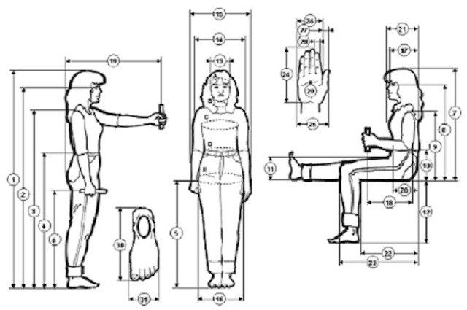
5. ANTROPOMETRİK BOYUTLAR
Omuz genişliği: Her iki taraftaki deltoid kaslar arasındaki maksimum mesafe. Veri, ekipman tasarımında, koridor, tünel ile kapı genişlikleri ve açıklıkların belirlenmesinde, tiyatro ve toplantı salonlarında, oturma yeri ile masa etrafındaki oturma yerlerinin belirlenmesinde, oturma yeri arkalıklarının ve sıraların tasarımında ve giyeceklerin ölçülendirilmesinde kullanılır.
Otururken kalça genişliği: Kalçalar arasındaki en geniş yatay mesafedir. Veri, iç mekân düzenlemelerinde, giyeceklerin ölçülendirilmesinde, ekipman tasarımında, oturma materyali genişliğinin belirlenmesinde (koltuk, sandalye, tabure, bar ve ofis iskemleleri vb.) kullanılır. Dizaynda %95’lik değer kullanılarak daha uygun tasarım sağlanabilir.
Oturma yüksekliği: Birey dik durumda iken, oturma yerinin üst yüzeyi ile başın en yüksek noktası arasındaki dikey mesafedir. Veri, iç mekân düzenlemelerinde, oturma pozisyonunda iken ekipmanların depolandıkları ünitelerin erişmeye uygun olarak yerleşiminde, engellerin, sarkan donanım malzemelerinin yerden yüksekliklerinin saptanmasında, oturma materyali arkalıklarının tasarımında, yatak düzenlemeleri ve donanımın yerden kazandıracak şekilde dizayn edilmesinde kullanılır. %95’lik değerin kullanılması daha uygundur.

Slide 29
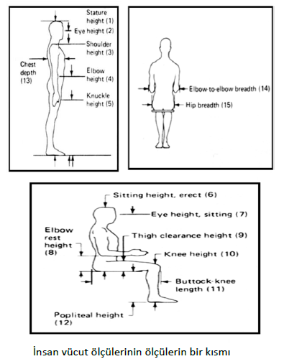
5. ANTROPOMETRİK BOYUTLAR
Göz yüksekliği: Oturma yerinin üst yüzeyinden gözün dış kenarının dikey mesafesi. Veri tiyatro, toplantı salonu, konferans salonu, televizyon ve diğer iç mekanlar gibi kulak ve göze hitap eden mekanların merkezi ve kolay görülebilecek şekilde tasarımında, mutfak ekipmanlarının, pencerelerin vb.nin yerleşiminde kullanılır. %5’likten %95’liğe kadar ya da daha yüksek değer kullanılarak uygun düzenleme sağlanabilir.

Slide 30
5. ANTROPOMETRİK BOYUTLAR
Omuz yüksekliği: Oturma yerinin üst yüzeyinden kürek kemiğinin en uç omuz çıkıntısına kadar olan dikey mesafedir. Veri çalışma yerlerinin tasarımında, iç mekân düzenlemelerinde ve ekipmanların yerleştirilmesinde kullanılır. Ölçümlerde sandalye dokumasının esnekliği göz önüne alınması gerekir. Dizaynda, %95’lik değerin kullanılması daha uygundur.
Dirsek yüksekliği: Sağ dirseğin alt kısmının oturma yerinin üst yüzeyinden dikey mesafesidir. Veri iç mekân düzenlemelerinde, oturma materyallerinin kol dirsekleri ile çalışma tezgahları, sıralar, masalar ve özel ekipmanların yüksekliklerini belirlemede yardımcıdır. Oturma materyalinin dokumasının, eğiminin ve oturma postürünün ölçümlerde göz önüne alınması gerekir. Dizaynda %50’lik değerin kullanılması uygundur.
Kalça-diz uzaklığı: Diz kapağı kemiğinin ön kısmından, kalçanın en gerideki noktası arasındaki yatay mesafedir. Veri dizin önüne yerleştirilecek bir obje ya da fiziksel engelin oturma yerinin arka kısmından mesafesini belirlemede, toplantı salonu, tiyatroda oturma materyallerinin yerleştirilmesinde, masa ve tezgah altı açıklıklarının belirlenmesinde kullanılır. Dizaynda %95’lik değer kullanılabilir.

Slide 31
5. ANTROPOMETRİK BOYUTLAR
Kalça-diz arkası (popliteal fossa) uzaklığı: Alt bacağın en geri noktası ile kalçanın en gerideki noktası arasındaki yatay mesafedir. Veri iç mekân yerleşim düzenlemelerinde, oturma yeri dizaynında kullanılır. Ölçümlerde oturma yerinin açısının göz önünde bulundurulması gerekir. Dizaynda % 5’lik değerin kullanılması, kullanıcıların büyük çoğunluğuna uygun olabilir.
Diz yüksekliği: Diz kapağının orta noktasının yerden dikey mesafesidir. Veri iç mekan düzenlemelerinde, sıra, masa ve tezgah altı açıklıklarının belirlenmesinde kullanılır. Dizaynda gerekli açıklığı sağlamak için % 95’lik değer kullanılır.
Diz arkası yüksekliği: Diz arkasının en uç noktasının yerden dikey mesafesidir. Veri oturma yeri üst yüzeyinin yerden yüksekliğini belirlemede ve ayrıca klozetlerin yüksekliğini belirlemede kullanılır. Dizayna uygulanırken, oturma yerinin yüzey materyalinin esnekliğinin göz önünde bulundurulması gerekir. Oturma yeri yüksekliğini belirlemede %5’lik değer kullanılabilir.

Slide 32
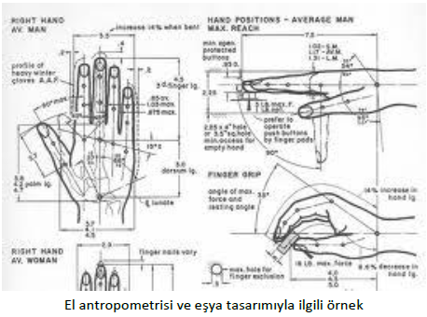
5. ANTROPOMETRİK BOYUTLAR
El ulaşım mesafesi: Kolların ileriye doğru uzatıldığında ulaşabileceği en uzun mesafedir. Çalışma alanlarında masa vb. mesafelerinin belirlenmesinde % 5’lik değerler kullanılabilir.
Ağırlık: Günlük elbiselerle beraber yapılan ağırlık ölçümü.

Slide 33
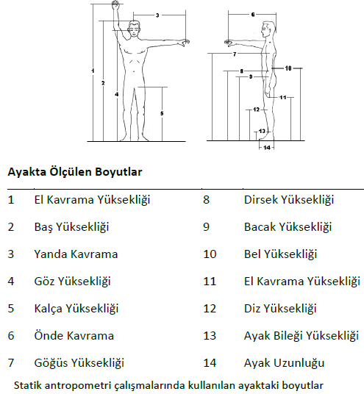
5. ANTROPOMETRİK BOYUTLAR

Slide 34
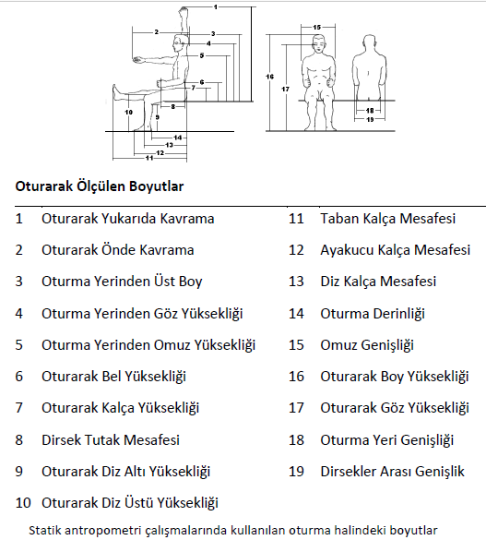
5. ANTROPOMETRİK BOYUTLAR

Slide 35
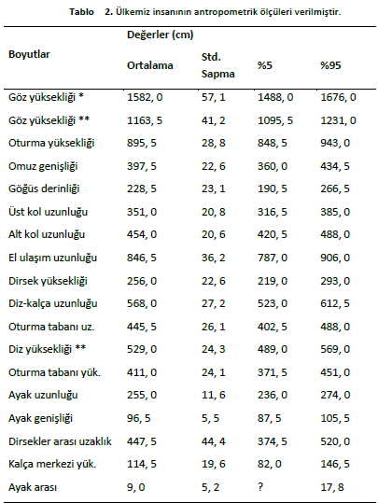
5. ANTROPOMETRİK BOYUTLAR
Türk insanı için antropometrik veriler, yetersiz olmakla beraber sınırlı sayıda vatandaş üzerinde yapılmıştır. Yapılan araştırma sonuçlarına göre Tablo 2 oluşturulmuştur. Akdeniz bölgesinde yaşayan ülkemiz insanının bazı antropometrik ölçüleri Tablo 8.2’de verilmiştir.

Slide 36
KAYNAKLAR
Bailey, R.W., Human Performance Engineering, Prentice Hall, 2006
Bridger, R. S., Introduction to Ergonomics, McGraw-Hill, 2009.
Chapanis, A., Introduction To Human Factors Considerations in System Design, (Eds. M. Mitchell, P. Van Balen, K. Moe), NASA Pub., Washington, USA, 1976.
Charles, A., Ergonomics and Safety in Hand Tool Design, Lewis Publishers, 2009.
Corlett, E. N., Clark, T. S., The Ergonomics of Workspaces and Machines-A Design Manual, Taylor and Francis, Bristol, 20055.
Corlett, E., Wilson, J., Manenica, I., , The Ergonomics of Working Postures, Taylor & Francis, 2006.
Cushman, H., Nielson, S., Weim, W., 1983, Ergonomic Design for People at Work Vol. 1, Kodak Human Factor, USA, 2003.
Das, B., Sengupta, Arijit K., Industrial Workstation Design: A Systematic Ergonomics Approach, Applied Ergonomics, Vol 27 (3), Elsevier Science, 1996.
Dizdar, E. N., Üretim Sistemlerinde Olası İş Kazaları İçin Bir Erken Uyarı Modeli, Gazi Üniversitesi, Fen Bilimleri Enstitüsü, Endüstri Mühendisliği (Doktora Tezi), Ankara, 1998.
Dizdar, E. N., Ergonomik İş İstasyonu Tasarımında İlk Adım: Antropometri, Mesleki Sağlık ve Güvenlik Dergisi, (14) s. 38-44, Haziran, 2003.
Dizdar, E. N., İş Güvenliği, Murathan Yayınevi, (4. Baskı), 2008.
Dizdar, E. N., İş Güvenliği, ZKÜ, Karabük TEF (Lisans Ders Kitabı), Alver Matbaası, Ankara, Ekim, 2000.
Dizdar, E. N., İş Sağlığı ve Güvenliği Yönetim Sistemleri, 210 Sayfa.
Dizdar, E. N., Toplam İş Güvenliği, (E Kitap), 2008.
Dizdar,. E. N., Taşıt Ergonomisi, Z.K.Ü., Karabük Teknik Eğitim Fakültesi (Ders Notları), Karabük, Eylül, 2002.
Dul, J., Weerdmeester B. A., Ergonomics For Beginners: A Quick Reference Guide, Taylor & Francis; 2nd Ed., 2001.
Helander M. G, Landauer T. K., Prabhu P.V. (Ed), Handbook Of Human-Computer Interaction, North-Holland, 1997
Helander, M. G., The Human Factors Profession, Handbook of Human Factors and Ergonomics, (Ed. Salvendy G.) pp. 3-16, John Wiley&Sons Ltd., 1997.
Helander, M., A Guide to the Ergonomics of Manufacturing, Taylor & Francis, 1997.

Slide 37
KAYNAKLAR
Helander, M., Design For Manufacturability : A Systems Approach To Concurrent Engineering, Taylor & Francis, 2002
ILO, Ergonomic Checkpoints, Geneva, 1996.
Karwowski, W, Marras, S. W., The Occupational Ergonomics Handbook, C R C Press, 2008
Karwowski, W., International Encylopedia of Ergonomics and Human Factors, Taylor & Francis, 2001.
Kaya, M. D., Ergonomi: Antropometrik Verilerin Güncellenmesi Üzerine Bir Araştırma, Detay Yayıncılık, 2010.
Kroemer, K. H. E., Kraemer A., Office Ergonomics, Taylor & Francis; 2nd Ed., 2001.
Kroemer, K. H. E., Kroemer H. B., Kroemer – Elbet K. E., Ergonomics – How to Design for Ease and Efficiency, (2nd Edition), Prantice Hall, New Jersey, 2001.
Lehto, M.R., Buck, J. R., Introduction To Human Factors And Ergonomics For Engineers, (Ed: Salvendy, G.), Taylor & Francis, 2008.
Mccormick, Ernest J., Senders, Mark S., Human Factors in Engineering and Design, 5th Edition, Mcgraw- Hill International, 2008.
Mital, A., Advances in Industrial Ergonomics and Safety, Taylor & Francis, 2009.
Nebhard, D., A., Workplace Cross Trainigng, CRC Press, Taylor & Francis, Group 2007.
Neumann, W. P., (Ed), Inventory of Human Factors Tools and Methods: A Work-System Design Perspective, Ryerson University, 2007
Niebel, B., Freivalds, A., Methods, Standars and Work Design, Mcgraw Hill, 2003
Oborne, D., Ergonomics at Work: Human Factors in Design and Development, 3rd Edition, John Wiley&Sons Ltd., 1995.
OSHA, Easy Ergonomics, A Practical Approach for Improving the Workplace, (Education and Training Unit, Cal/OSHA Consultation Service, California Department of Industrial Relations), 1999
Pheasant S., Ergonomics, Work and Health, Mac Millian Press, Australia,2001.
Pheasant, S., Bodyspace: Anthropometry, Ergonomics And Design Of Work, Prentice Hall, 2002
Phillips, C. A., Human Factors Engineering, John Wiley & Sons. 1999.
Pulat, M. B., Fundamentals of Industrial Ergonomics, Waveland Press, 1997.
Sabancı, A., 1999, Ergonomi, Baki Kitapevi, Adana, 1999.
Salvendy, G., Handbook of Human Factors and Ergonomics, 2nd Edition, John Wiley&Sons Ltd., 1997.

Slide 38
KAYNAKLAR
Salvendy, G., Handbook of Industrial Engineering, 2nd Ed., John Wiley & Sons, Inc., 1991.
Salvendy, G., Karwowski, W., Design of Work and Development of Personnel in Advanced Manufacturing, John Wiley&Sons, 1994.
Sanders, M. S., McCormick, E., Human Factors in Engineering and Design, McGraw-Hill Inc., Seventh Edition, Singapore, 1993.
Stelmach, G., (Ed)., Human Factors, Kees Michielsen of North-Holland, 2000.
Şimşek, M., 1994, Mühendislikte Ergonomik Faktörler, Marmara Üniversitesi Yayınları, İstanbul, 1994.
Tayyari, F., Smith, J. L., Occuparional Ergonomics Principles and Application, Chapman & Hall, First Ed., London, 1997.
Virginia Tech, Workplace Ergonomics Program, Virginia Politechnic Istitue and State University, Environmental, Health And Safety Services, 2001.
Wickens, D. C., Gordon, S., Liu, Y., An Introduction To Human Factors Engineering, Prentice Hall, 2007
Zandin, K B., Maynard, H. B., Maynard's Industrial Engineering Handbook, Mcgraw-Hill, 2001.

